Slide 1
資料１
住まうビジョン・大阪の進捗状況
平成30年1月23日
第41回大阪府住宅まちづくり審議会 資料

Slide 2
目 次
「住まうビジョン・大阪」の概要 |  | P 3
「施策の柱」に基づく施策の進捗状況 |  | P 7
 | １．国内外から多様な人々を惹きつける住まいと都市 | P 8
 | ２．活き活きとくらすことができる住まいと都市 | P 9
 | ３．環境にやさしく快適にくらすことができる住まいと都市 | P 10
 | ４．安全を支える住まいと都市 | P 11
 | ５．安心してくらすことができる住まいと都市 | P 12
「重点的に取り組む施策」の進捗状況 |  | P 13
 | １．大阪らしいストック・ポテンシャルを活かした魅力ある都市空間の形成 | P 15
 | ２．大阪に住まう魅力の情報発信による若年・子育て世代の移住や定住の促進 | P 20
 | ３．空家の多様な活用による居住魅力の向上 | P 22
 | ４．公的賃貸住宅ストックを活用した子育てしやすいまちづくりの推進 | P 27
 | ５．省エネ化の推進による大阪の住まいの魅力向上 | P 33
 | ６．密集市街地における魅力あるまちづくりの推進 | P 36
 | ７．地域特性に応じた総合的な施策展開による耐震化の促進 | P 40
 | ８．あんしん住まいの充実による居住魅力の向上 | P 43

Slide 3
「住まうビジョン・大阪」の概要

Slide 4
ビジョンの概要
基本的な考え方
都市の活力の源は「人」
《大阪ならではの魅力を活かす》
基本目標
住まうなら大阪！
～多様な人々が住まい、訪れる居住魅力あふれる都市の創造～
政策展開の方向性
活力と魅力あふれる
住まいと都市
安全・安心にくらすことができる
住まいと都市
好循環
施策の柱
国内外から
多様な人々を惹きつける
住まいと都市
活き活きと
くらすことができる
住まいと都市
環境にやさしく
快適にくらすことができる
住まいと都市
安全を支える
住まいと都市
安心して
くらすことができる
住まいと都市
重点的に取り組む施策（８項目）

Slide 5
基本目標の達成状況把握のための指標
みんなでめざそう値
１．国内外から多様な人々を惹きつける住まいと都市
○大阪でくらしたいと思っている全国の人々の割合
○大阪がにぎわいのある楽しいまちだと思っている全国の人々の割合
○大阪のまちがきれいだと思っている府民の割合
○子育て世帯の転入者数（対全国）
○ビュースポット景観形成など美しい景観づくりに取り組む地域活動団体数
○持ち家として取得された中古住宅の割合
○リフォーム、リノベーションの年間実施戸数
２．活き活きとくらすことができる住まいと都市
○大阪で住み続けたいと思っている府民の割合
○子どもを大阪で育てて良かったと思っている府民の割合
○まちづくりに参加したいと思っている人々の割合
○子育て世帯における誘導居住面積水準達成率
○高齢者生活支援施設を併設するサービス付き高齢者向け住宅の割合
○マンションの建替え等の件数
○賃貸・売却用等以外の「その他空き家」数

Slide 6
３．環境にやさしく快適にくらすことができる住まいと都市
○大阪にみどりがあると感じる府民の割合
○住まいの省エネ性能に満足している府民の割合
○市街地における緑被率
○新築住宅における長期優良住宅の割合
○断熱改修工事の年間実施戸数
○一定の省エネ性能を有する住宅の割合
４．安全を支える住まいと都市
○大阪が災害に強いまちだと思っている府民の割合
○治安が良いと感じる府民の割合
○地震時の住宅の安全性に対して満足している府民の割合
○地震時等に著しく危険な密集市街地の面積
○住宅の耐震化率
○多数の者が利用する建築物の耐震化率
○腐朽・破損のある空家の割合
○空家を適正に管理している所有者の割合
５．安心してくらすことができる住まいと都市
○自分の住んでいる地域に愛着を感じる府民の割合
○まちのバリアフリー化の状況に満足している府民の割合
○近隣の人たちやコミュニティの関わりに満足している府民の割合
○鉄道駅舎のバリアフリー化率
○高齢者の居住する住宅のバリアフリー化率
○賃貸住宅における入居差別の状況 ①高齢者、②障がい者、③母子（父子）家庭、④外国人
○一定の質を備えたあんしん賃貸住宅の数
○土地取引等における差別の状況
○宅地建物取引業者の人権意識

Slide 7
「施策の柱」に基づく施策の進捗状況

Slide 8
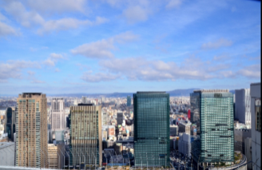
１．国内外から多様な人々を惹きつける住まいと都市
○活力と魅力ある都市空間の創造
○多様で魅力的な住まいを選択できる環境の整備
○大阪の魅力を活かした移住・定住の促進
みんなでめざそう値
・グランドデザインに基づく魅力ある都市空間の創造
・歴史的・文化的資源、自然環境などを活かした美しい景観づくり
○大阪でくらしたいと思っている全国の人々の割合
【36.5%(H27) ⇒ 50%(H37)】
○大阪がにぎわいのある楽しいまちだと思っている全国の人々の割合
【36.7%(H27) ⇒ 50%(H37)】
○子育て世帯の転入者数
【約４万７千人(H27) ⇒ 約６万人(H37)】
○リフォーム、リノベーションの年間実施戸数
【約12万戸(H25) ⇒ 約20万戸(H37)】
など
・魅力ある賃貸住宅市場の形成
・中古住宅流通・ﾘﾌｫｰﾑ市場の環境整備・活性化
・大阪に住まう魅力の情報発信、移住・定住促進等
「都市景観ビジョン・大阪」をH30.1に策定予定

Slide 9
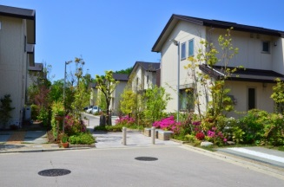
２．活き活きとくらすことができる住まいと都市
○多様な機能を備えた都市の形成
○誰もが活き活きとくらすことができる環境の整備
○活力ある住宅市場の形成
みんなでめざそう値
・地域特性を活かした魅力あるまちづくりの推進
・空家等を活用したリノベーションまちづくりの推進
・公的資産の組替えによるまちづくりの推進
○大阪で住み続けたいと思っている府民の割合
【81.5%(H27) ⇒ 85%(H37)】
○子どもを大阪で育てて良かったと思っている
府民の割合
【63.6%(H27) ⇒ 75%(H37)】
○子育て世帯における誘導居住面積水準達成率
【32.5%(H25) ⇒ 50%(H37)】
○賃貸・売却用等以外の「その他空き家」数
【約21万戸(H25) ⇒ H37年に約35万戸と推計される
数を約25万戸程度に抑える(H37)】
など
・こども、若年世代、子育て世代、高齢者、障がい者、外国人など誰もが活き活きとくらすことができる環境づくり
・多世代がつながり、交流する仕組みづくり
・分譲マンションの適切な維持管理、良質なストック形成の誘導
・住情報の提供や住教育の推進等、学ぶ機会の充実
・大工・技能者など住宅関連産業を担う人材の育成
「大阪府分譲マンション管理適正化推進制度」をH29.2に設立

Slide 10
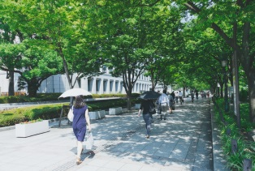
３．環境にやさしく快適にくらすことができる住まいと都市
○快適性の高い都市の形成
○環境にやさしく快適な住宅・建築物の普及
○環境と調和したライフスタイルの普及
みんなでめざそう値
・みどりのネットワークの形成
・エネルギーの地産地消の促進
○大阪にみどりがあると感じる府民の割合
【約５割(H27) ⇒ 約８割(H37)】
○住まいの省エネ性能に満足している府民の割合
【53.0%(H27) ⇒ 60%(H37)】
○市街地における緑被率
【14%(H24) ⇒ 20%(H37)】
○断熱改修工事の年間実施戸
【約6,500戸(H25) ⇒ 約10,000戸(H37)】
など
・住宅・建築物の省エネルギー化等の推進
・地域産材等木材利用の促進
・快適で利便性が高く、魅力あるくらし方の情報発信
「グリーンデザイン推進戦略」を今年度内に取りまとめ予定

Slide 11
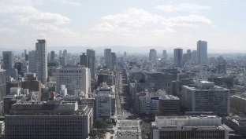
４．安全を支える住まいと都市
○災害に強い都市の形成
○住宅・建築物の耐震化
○大規模災害発生時に備えた体制の整備
○住まいとまちづくりにおける様々な安全性への対応
みんなでめざそう値
・密集市街地の整備
・広域緊急交通路沿道建築物の耐震化
・地震、土砂災害、浸水被害など災害に強い都市づくり
・地域の生活環境に深刻な影響を及ぼしている空家等の除却等促進
○大阪が災害に強いまちだと思っている府民の割合
【43.5%(H27) ⇒ 55%(H37)】
○治安が良いと感じる府民の割合
【20.9%(H27) ⇒ 40%(H37)】
○地震時等に著しく危険な密集市街地の面積
【2,248ha(H26) ⇒ 解消(H32)】
○住宅の耐震化率
【83.5%(H27) ⇒ 95%(H37)】
○腐朽・破損のある空家の割合
【26.8%(H25) ⇒ おおむね１割以下(H37)】
など
・民間住宅・建築物の耐震化の促進
・公共住宅・建築物の耐震化の促進
・建築物・宅地の被災状況の迅速な把握、
被災者の住まいの早期確保 等
・犯罪に強い住まいづくりの推進及び地域コミュニティの強化
・住宅・建築物における安全性の確保
「災害時民間賃貸住宅借り上げ制度」に基づき、H29.9に民間企業と協定締結

Slide 12
５．安心してくらすことができる住まいと都市
○住み慣れた地域で安心してくらすことができる都市の形成
○住宅ストック全体を活用した府民の居住の安定確保
○不動産取引等における差別の解消
○健全な住宅関連産業の育成
・スマートエイジング・シティの形成
・福祉のまちづくりの推進
みんなでめざそう値
○自分の住んでいる地域に愛着を感じる府民の割合
【74.2%(H27) ⇒ 75%(H37)】
○近隣の人たちやコミュニティの関わりに満足している府民の割合
【67.0%(H25) ⇒ 75%(H37)】
○賃貸住宅における入居差別の状況
【入居差別の解消(H32)】
○一定の質を備えたあんしん賃貸住宅の数
【約５千戸(H27) ⇒ 約２万戸(H37)】
など
・民間賃貸住宅における安心確保
・公的賃貸住宅ストックの有効活用と地域主権の推進
・住まいのバリアフリー化の推進
・府民や民間事業者の意識の啓発
・住まいに関する相談体制の充実
・建設産業の振興に向けた環境整備
「大阪府福祉のまちづくり条例ガイドライン」をH29.12に改訂

Slide 13
「重点的に取り組む施策」の進捗状況

Slide 14
「重点的に取り組む施策」
基本目標の実現に向け、「活力・魅力の創出」と「安全・安心の確保」の好循環を生み出す取組みを重点的に推進
重点的に取り組む施策
大阪らしいストック・ポテンシャルを活かした魅力ある都市空間の形成
大阪に住まう魅力の情報発信による若年・子育て世代の移住・定住促進
空家の多様な活用による居住魅力の向上
公的賃貸住宅ｽﾄｯｸを活用した子育てしやすいまちづくりの推進
省エネ化の推進による大阪の住まいの魅力向上
密集市街地における魅力あるまちづくりの推進
地域特性に応じた総合的な施策展開による耐震化の促進
あんしん住まいの充実による居住魅力の向上

Slide 15
重点的に取り組む施策
１．大阪らしいストック・ポテンシャルを活かした魅力ある都市空間の形成
取組内容
○「グランドデザイン・大阪都市圏」に基づく、「広域連携型都市構造」による都市空間の創造
○河川、街道等という広域的なインフラを十分に活用した魅力的な都市空間の創造

Slide 16
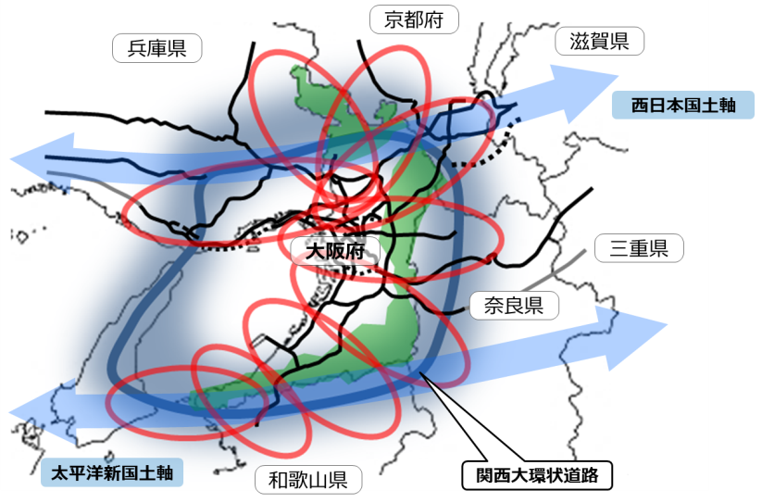
「グランドデザイン・大阪都市圏」（H28.12策定）
2050年を目標に、関西全体を視野に、概ね関西大環状道路の範囲内を大阪都市圏として、「広域連携型都市構造」を踏まえた府域全体の都市空間創造に向けた大きな方向性を示すもの
都市空間創造の方向性
・多様な産業の集積を活かす
・多彩な集客機能の集積を活かす
・豊富な歴史・文化の集積を活かす
・優れた学術・研究の集積を活かす
・豊かな自然環境を活かす
・良好な居住環境を活かす
「広域連携型都市構造」全体イメージ
基盤の方向性
・みどり
・交通
（道路ネットワーク、鉄道ネットワーク、
空港、港湾）
・防災

Slide 17
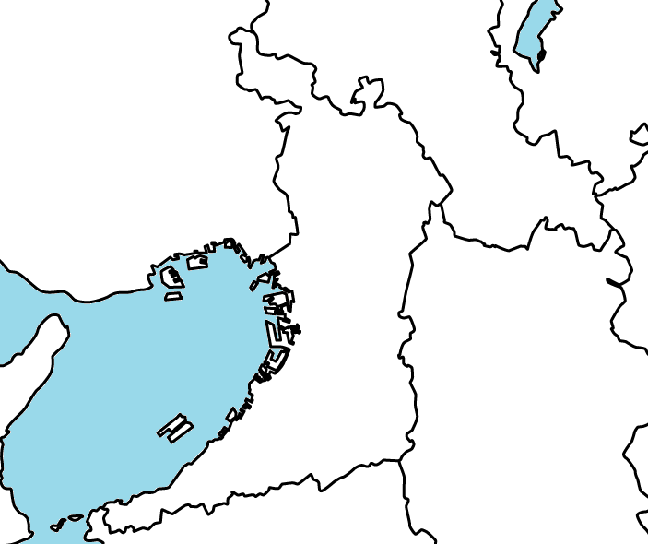










「グランドデザイン・大阪都市圏」の取組み状況
歴史街道、みどりなど、豊富な地域資源を最大限に活かし、魅力あふれる都市空間づくりに向けた具体化の取組みを推進
１．能勢街道沿道の様々な地域資源を活かしたまちづくりの推進
能勢街道
京都府
２．淀川沿川の地域魅力を活かしたまちづくりの推進
西国街道
京街道
（東海道）
兵庫県
３．生駒山系の豊かなみどりを
活かしたまちづくりの推進
淀川舟運
奈良県
大和川
５．広域サイクルルートを
活用したまちづくりの推進
竹内街道
４．竹内街道沿道の日本遺産認定を
契機としたまちづくりの推進
和歌山県
Notes:
次に、「グランドデザイン・大阪都市圏」の現在の取組みを紹介します。
現在先行的に取組みが進んでいるものとしまして、【自然／歴史・文化】を活かした淀川・京街道の取組みや、【歴史・文化】を活かした竹内街道の取組みがあります。
次に取組みを進めていこうとしている、【歴史・文化／自然】を活かした、能勢街道の歴史街道の新たな楽しみ方の実現、【産業／学術・研究】を活かした四條畷市総合公園を核とした産学官連携による研究開発型企業の誘致、【自然】を活かした生駒山系周辺の歴史・文化を府県を超えた連携などがあります。

Slide 18









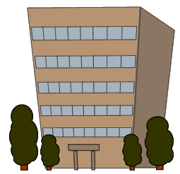



淀川沿川の地域魅力を活かしたまちづくりの推進①
船着場を核とし、沿川市町の地域資源を有効活用したにぎわいづくりに向けた取組みを推進
D市
船着場
E市
船着場
河川公園等のにぎわい
西国街道沿いの
歴史的な街並み
C市
船着場
B市
船着場
京街道沿いの
歴史的な街並み
A市
船着場
憩いの空間
鉄道駅
行政界イメージ

Slide 19
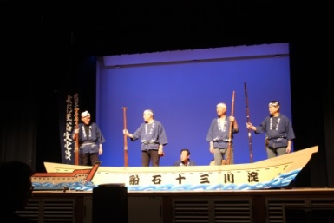
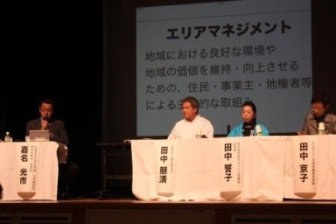
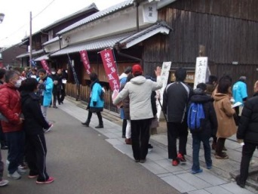
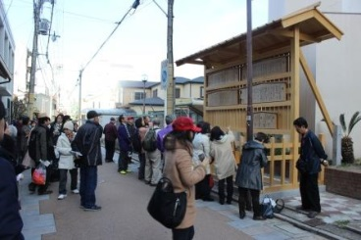
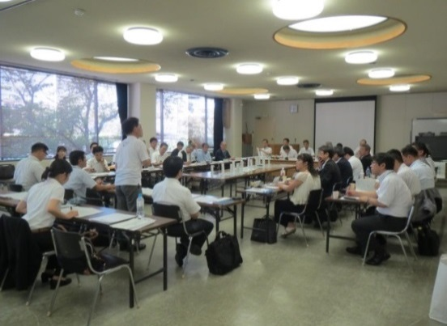
淀川沿川の地域魅力を活かしたまちづくりの推進②
連携気運の醸成
「北大阪まちづくりフォーラム」の開催(H29.1)
淀川舟運と京街道(東海道)を活用した社会実験の実施(H29.2,3)
三十石舟船唄
パネルディスカッション
枚方宿（鍵屋資料館）
守口宿（高札場）
「淀川沿川まちづくりプラットフォーム」
沿川まちづくり団体等が自由に意見交換を行う場として設置(H29.8)
[構成員]
沿川まちづくり団体、舟運・鉄道事業者、旅企画会社 等
（オブザーバー）国、大阪府、京都府、沿川市町、水都大阪コンソーシアム 等
[開催] Ｈ29.8、Ｈ29.11
今後の予定
「淀川沿川の広域連携型まちづくり戦略」をＨ29年度末に策定予定

Slide 20
重点的に取り組む施策
２．大阪に住まう魅力の情報発信による若年・子育て世代の移住や定住の促進
取組内容
○大阪ならではの多様なライフスタイルを、様々なメディアを通じて府内外に発信
○仕事や住まい、子育て支援サービスなどくらしに関する支援・情報等をパッケージで提供

Slide 21
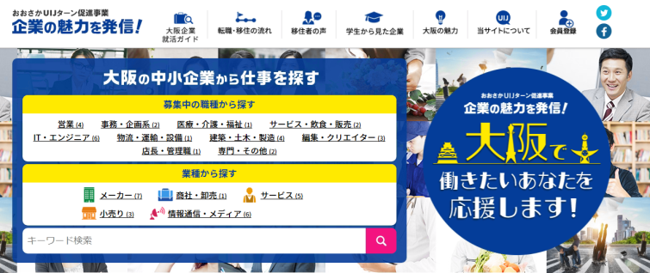
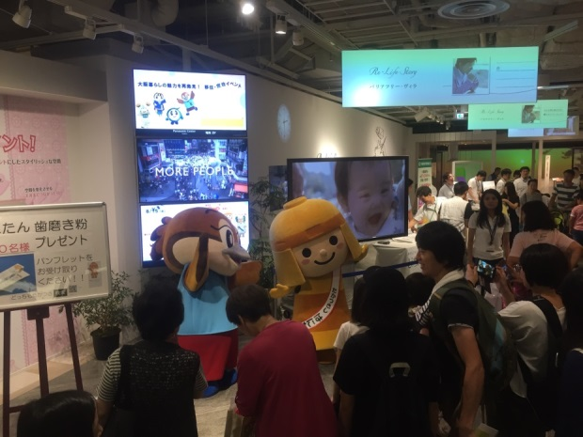

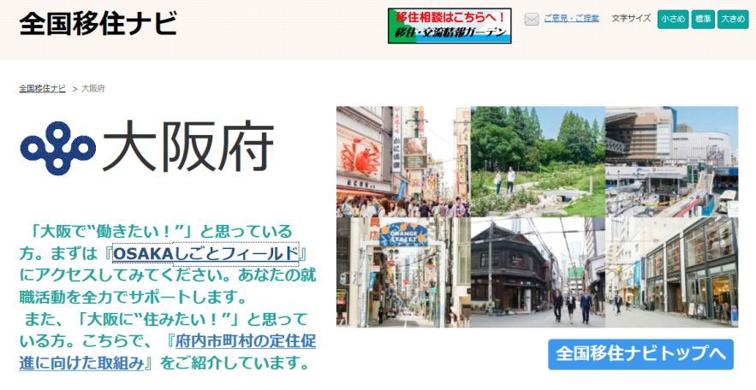
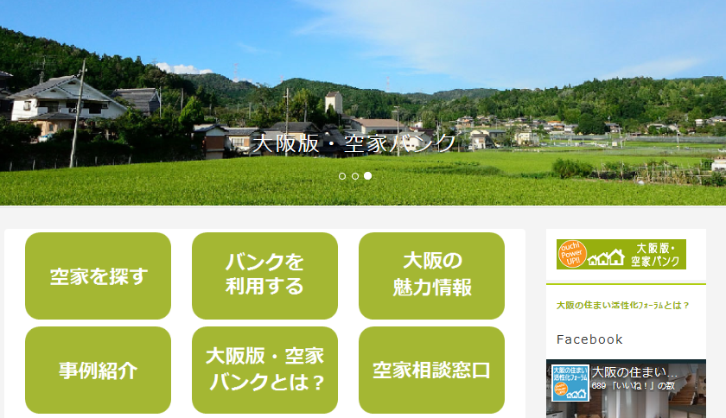
移住・定住の促進に向けた取組み
移住・定住の促進に向け、仕事や住まい、子育て支援サービスなど暮らしに関する支援・情報をパッケージで提供
「住み」「働く」魅力の発信
■大阪暮らしの魅力を発見
～移住定住イベント～
■「OSAKA LIFE Walker」
大阪の暮らしの魅力を再発見！
■おおさかUIJターン促進事業
■「全国移住ナビ」大阪の住まいと仕事情報を発信
■「大阪版・空家バンク」魅力、空家情報を発信

Slide 22
重点的に取り組む施策
３．空家の多様な活用による居住魅力の向上
取組内容
○中古住宅流通・リフォーム市場の活性化・環境の整備
○地域課題の解消や居住魅力の向上に向けた取組みが府内各地で展開される仕組みづくり
○住まう魅力とあわせて一元的に情報発信する民間主導の「大阪版・空家バンク」の設置
○特定空家等の適正管理や除却等の促進、市町村における特定空家等に対する措置の促進
○空家対策を進めるための戦略等の提示、市町村の空家等対策計画の策定等の促進

Slide 23
「空家総合戦略・大阪」（H28.12策定)
大阪府内の空家等対策を戦略的かつ集中的に推進するため、「住まうビジョン・大阪」に基づく個別戦略として策定 [計画期間]H28年度～H30年度
課題
・市町村における空家等対策の停滞 ・利活用のノウハウ等の不足
・現行空家法等の課題 ・活性化していない中古住宅流通市場
目標
・市町村による「空家等対策計画」、「特定空家等の判断基準」の策定 全43市町村
・空家等を利活用した「リノベーションまちづくり」 の取組み地区 10地区以上 など
戦略的に推進していくための柱
市町村における空家等対策の促進
中古住宅流通、リフォーム・
リノベーション市場の環境整備・活性化
府内43市町村で構成する「大阪府空家等対策連携協議会」の場を活用
民間団体・事業者、公的団体等で構成する「大阪の住まい活性化フォーラム」の場を活用

Slide 24
「空家総合戦略・大阪」に基づく取組み状況
市町村における空家等対策の促進
中古住宅流通、リフォーム・リノベーション
市場の環境整備・活性化
Ⅰ「空家等対策計画」の策定促進
・策定済市町村数 11 ／目標43
Ⅱ 特定空家等に対する措置の適切な実施の促進
・判断基準策定済市町村数 14 ／目標43
・措置 助言指導61,勧告9,代執行(略式)3
Ⅲ 空家法等にかかる制度改善等に向けた取組みの推進
・国に対し、空家特別措置法の対象に長屋の追加、郵便転送情報の活用を要望
Ⅳ リノベーションまちづくりのさらなる展開
・着手した地区数 5 ／目標10
（詳細は25ページ）
Ⅴ 大阪版･空家バンクによる空家利活用と市場流通促進
・ 「大阪版･空家バンク」設置（H29.3）
（詳細は26ページ）
Ⅵ 空家の適正評価等による中古住宅流通の促進
・民間団体等によるインスペクター派遣体制の拡充 （H30.4）
Ⅶ 魅力的なリノベーション、ＤＩＹ等の普及促進
・地域活性化に貢献するリノベーションコンクールの実施
・ＤＩＹの相談会の開催
Ⅷ 空家等所有者への適正管理･除却･利活用の意識啓発
・ 啓発セミナー実施市町村数 21／目標43
※各数値はH29.11末時点

Slide 25

「リノベーションまちづくり」の取組み
大阪の住まい活性化フォーラムと連携し、市町村における空家を再生・活用したまちづくりを支援
取組内容
事業化マッチング
まちづくり主体の発掘・育成
モデル地区での実施
リノベーションまちづくりセミナー
民間主導の事業化を誘導する取組みを
検討、実施
岬町 〈港エリアの活性化〉
・元旅館のリノベーション事業提案募集
寝屋川市 〈狭隘地域の魅力向上〉
・地域協議会と連携したリノベーション事業
提案募集
池田市 〈郊外戸建団地の地域創生〉
・地域住民等とのまち歩き・意見交換
所有者や利用希望者を対象に、きっかけづくりとして開催
大阪市東成区（約70名参加）
・事業者等による講演など
先進事例の紹介
まちの可能性
木造空家の改修と耐震補強
太子町
・開催に向けまちあるきを実施
今後の予定
空家等所有者などに向けた情報提供や相談体制を充実

Slide 26
「大阪版・空家バンク」（H29.3設置）
移住・定住促進や地域活性化などの実現に向け、市町村等の空家バンクと連携した「大阪版・空家バンク」を大阪の住まい活性化フォーラムに設置
特徴
仕組み
・市町村バンクを含めて一元的発信
・大阪に住まう魅力の情報発信
・民間事業者によるアドバイス・企画提案
（コンサル機能）
今後の取組み
・市町村の空家バンクの設置を促進
・市町村の空家バンクの充実への働きかけ
・登録件数、マッチング件数の増加に向けた支援
〔実績（H29.11末時点）〕
・延べ登録件数 88件
・マッチング済み件数 35件
・掲載市町村バンク数 13
契約等の手続きは、当事者間の責任において行う

Slide 27
重点的に取り組む施策
４．公的賃貸住宅ストックを活用した子育てしやすいまちづくりの推進
取組内容
○公的賃貸住宅の空室を子育て支援の拠点としての活用の促進
○市町との緊密な連携・協力のもと、府営住宅の移管の推進

Slide 28
「大阪府営住宅ストック総合活用計画」（H28.12策定）
府営住宅を将来のあるべき姿を見据えつつ、事業を適切に選択し、良質なストック形成に資するとともに、総合的な活用を進めるため、「住まうビジョン・大阪」に基づく個別計画として策定
[計画期間] H28年度～H37(2025)年度
基本方針
「良質なストックの形成と有効活用」を図ることにより 入居者だけでなく地域の人々にとっての 「活力･魅力」と「安全･安心」を創造する
具体的な推進方策（新たな取組み）
・市町移管の推進
・府営住宅ストックの地域資源化の推進
活力・魅力の創出
市町と連携し魅力ある地域づくりや地域の活力創出
・耐震化の推進
・バリアフリー化の推進
・地域コミュニティの活性化
安全・安心の確保
入居者だけでなく地域に暮らす人々の安全・安心の向上
良質なストックの形成と有効活用
ファシリティマネジメントの推進 ・長寿命化の推進 ・低需要団地の集約化 | 民間ノウハウの活用 ・指定管理者制度の推進 ・PPP/PFI手法の活用 | ストックの有効活用 ・特定公共賃貸住宅等の有効活用 ・資産の有効活用と歳入確保

Slide 29
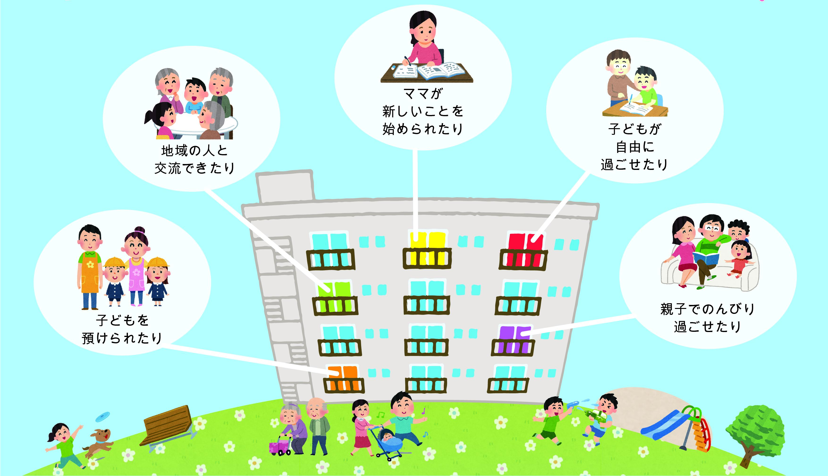
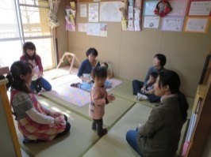
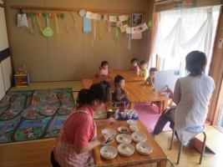
府営住宅ストックの地域資源化の推進（空室活用）
府営住宅ストックは府民の貴重な資産であるという認識のもと、地元市町と連携し、府営住宅の空室を人々が集まる拠点や子育て支援拠点等として活用
つどいの広場
一時預かり

Slide 30
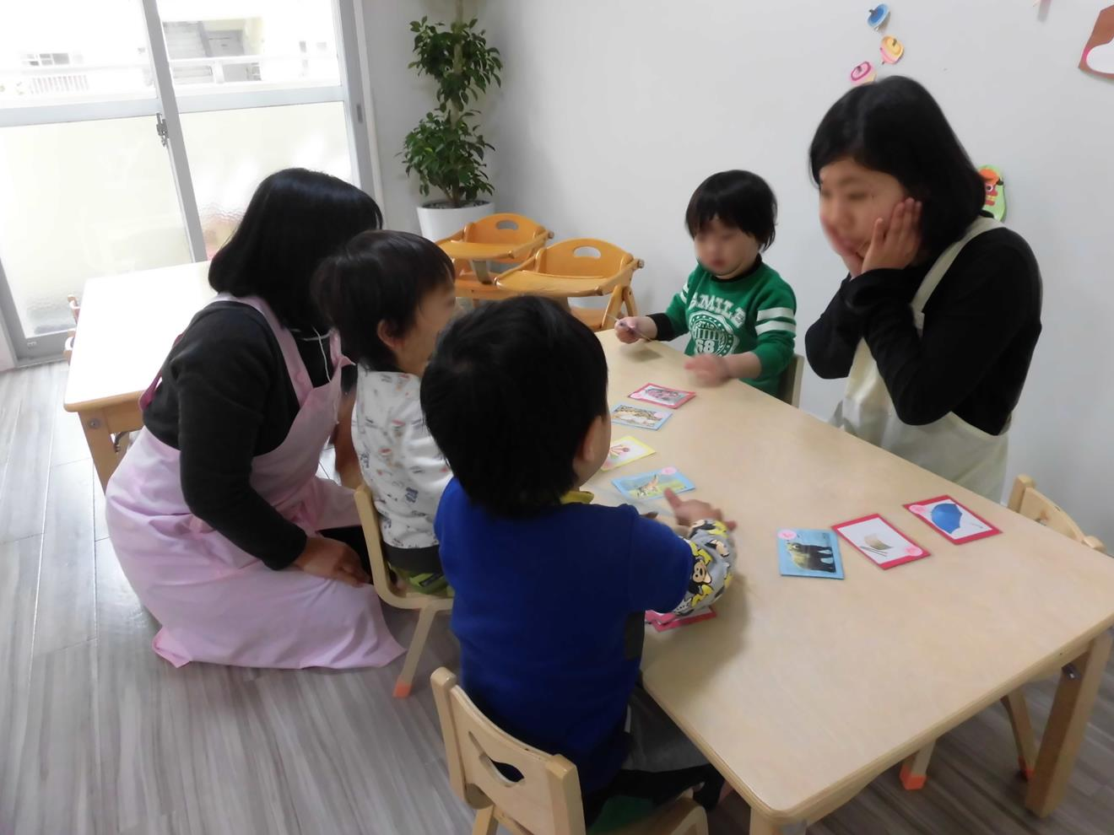
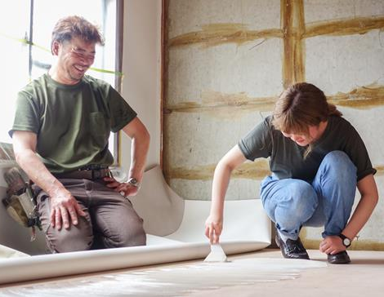

府営住宅空室活用の実績
開設年度 | 団地名 | 施 設 | 使用者
H28 | 島本江川 | 小規模保育事業所 | 株式会社
 | 池田伏尾台 | 教育相談・学習支援拠点 | ＮＰＯ
H29 | 交野梅ケ枝 | 小規模保育事業所 | 個人事業者
 | 清滝 | 若者の職業的自立支援用住戸 | ＮＰＯ
 | 泉佐野佐野台 | おためし移住用住戸 | 市
小規模保育事業所
（島本江川）
若者の職業的自立用住戸
（清滝(四條畷市)）
おためし移住用住戸
（泉佐野佐野台）

Slide 31
府営住宅の市町移管の推進
地域のまちづくりや、福祉施策と緊密に連携した住民サービスの提供を進めるためにも、地域経営の主体である基礎自治体が公営住宅を担うことが望ましいとの考えに基づき、移管を進める
移管の目的・効果
・管理の一元化による府民・市民に分かりやすいサービスの提供
・より身近な地域ニーズに対応したまちづくり施策の展開
・隣接・近接団地における一体的建替による事業の効率化・円滑化
取組状況
府営住宅が所在する全38市町において設置したまちづくり協議の場等を通じ働きかけ
市町への働きかけ
・まちづくりへの活用を提案
・管理面・経営面のノウハウ提供
・市町の意向に沿った移管スキーム
移管実績
大阪市 | H27.8 H28.4 H29.4 | 54団地 10,116戸 4団地 1,239戸 1団地 524戸
大東市 | H28.3 H29.12 | 覚書締結 協定書締結
池田市 | H28.12 | 覚書締結

Slide 32
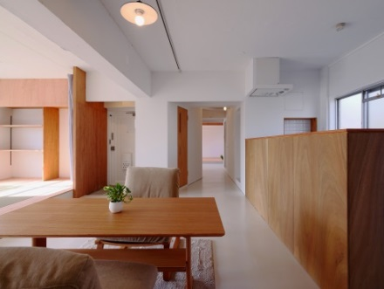
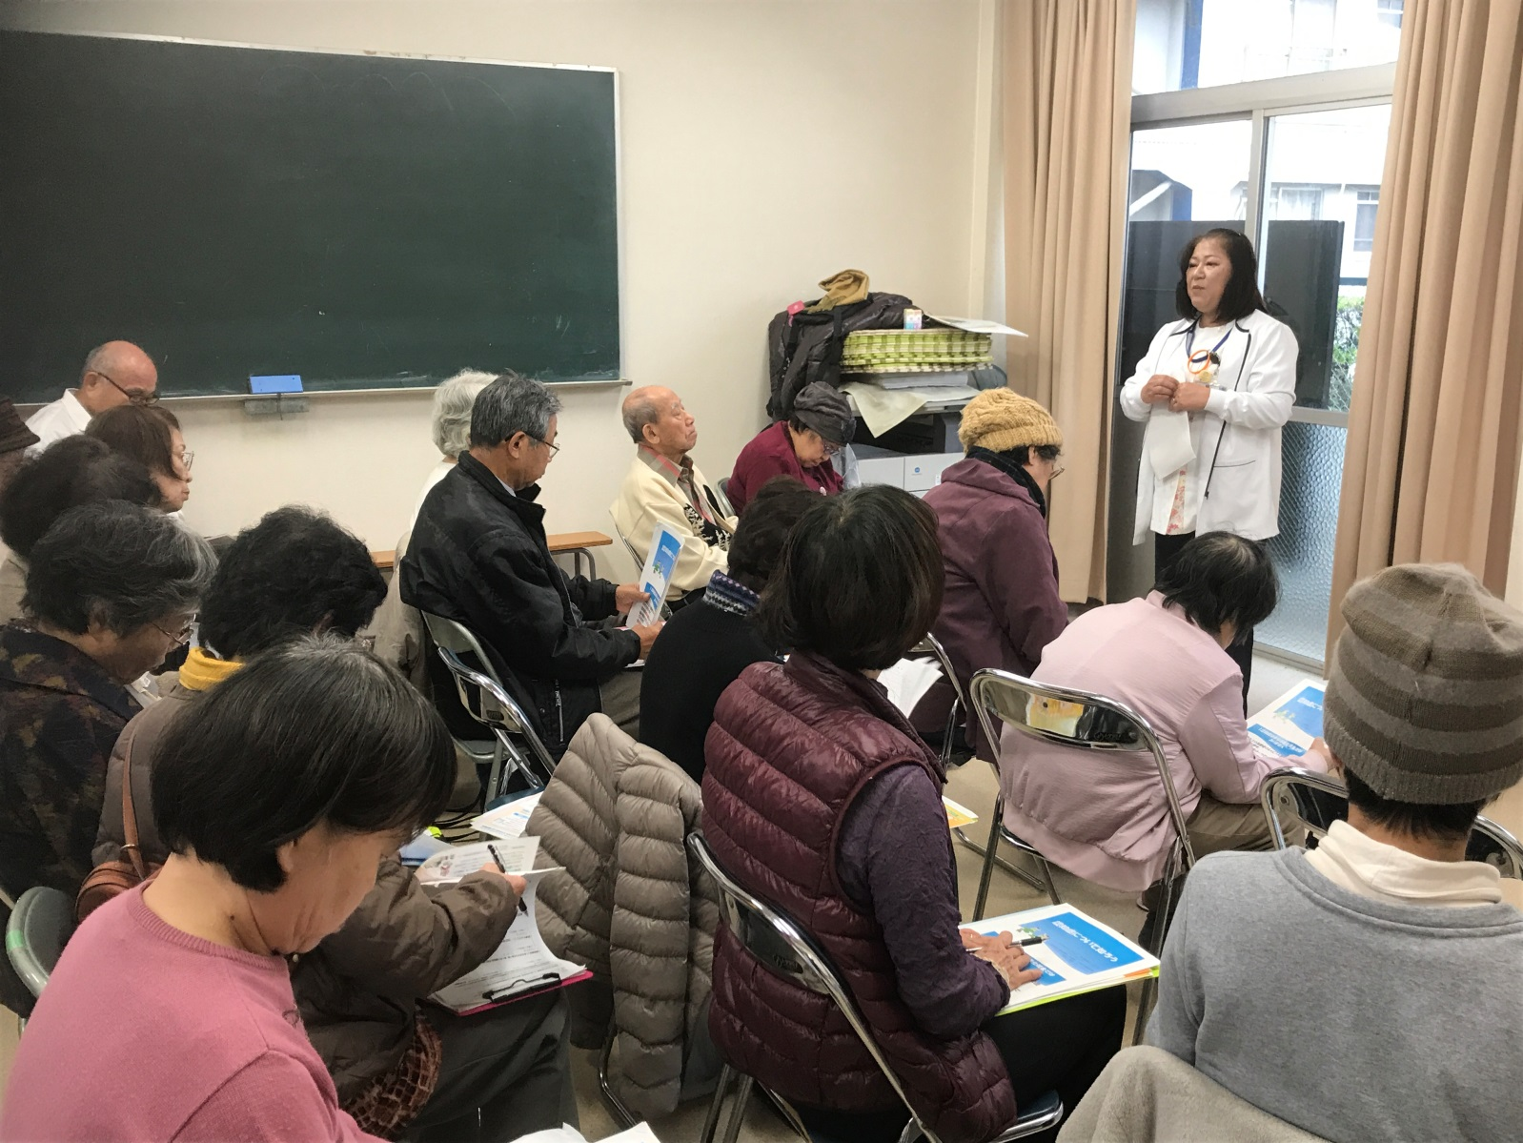
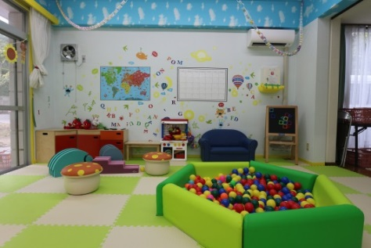
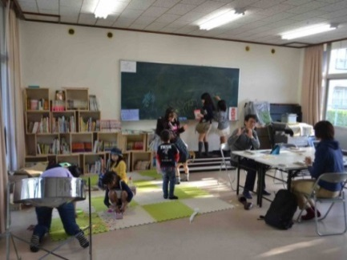
子育てしやすいまちづくりの推進（泉北ニュータウンの再生の取組み）
「泉北ニュータウン公的賃貸住宅再生計画（H29.3改定）」に基づき、公的賃貸住宅資産を活用したエリア価値向上に向け、ソフト・ハード一体型の取組みによる総合的なまちづくりを推進
住宅地再生の方向性（重点テーマ）
若年・子育て世代の誘引 地域住民の健康・長寿の促進 居住魅力の創出
民間事業者との連携
民間事業者の意向をまちづくりに反映する「泉北ニュータウンまちづくりプラットフォーム」設立
公的賃貸住宅資産を活用した取組み
リノベーション
（公社茶山台団地ニコイチ）
まちの保健室
（公社茶山台団地）
既存集会所の活用の事例
（ＵＲ城山台みんなの子育てひろば、公社茶山台としょかん）

Slide 33
重点的に取り組む施策
５．省エネ化の推進による大阪の住まいの魅力向上
取組内容
○居住者の健康に与える影響の把握や快適性や健康面、経済面でのメリット等の周知強化
○中小工務店や大工技能者の技術力向上
○住宅性能のラベリング制度や住宅のさらなる環境配慮を誘導する施策の一層の推進
○府条例による建築物の環境配慮制度のあり方の検討、条例の円滑な運用や府民への周知

Slide 34
中小工務店等向け省エネ技術講習会
一般財団法人大阪住宅センター、公益社団法人大阪府建築士会と連携し、国交省補助事業を活用して、中小工務店等向け省エネ技術講習会を開催
・国は、H32(2020)年までに、全ての新築住宅の省エネ基準への適合義務化を目指す
・戸建て住宅の約4割を供給している大工・工務店では、省エネ基準適合率は2～3割ほどと推定
⇒ 中小工務店、大工への十分な配慮が必要
省エネ基準に則った技術習得の講習
・設計住宅の性能評価のための計算法の習得
・設計通りの性能を発揮させるための施工技術の習得
断熱施工模型
【Ｈ29年度】 予定／見込
施工者向け 16回／受講者約300人
設計者向け(詳細) 6回／受講者約300人
設計者向け(簡易) 2回／受講者約120人

Slide 35

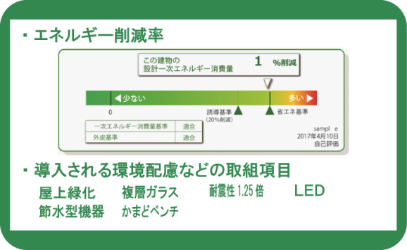
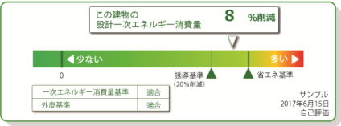
大阪府温暖化の防止等に関する条例の一部改正
「建築物のエネルギー消費性能の向上に関する法律」の改正に基づく、新築・増改築時の省エネルギー基準適合義務の拡大に合わせ、「大阪府温暖化の防止等に関する条例」の一部を改正
改正概要（H30.4～）
建築物環境性能表示の改正
・表示項目追加
・表示対象を広告から工事現場へ拡大
省エネルギー基準適合対象の拡大
用途 | 床面積 の合計 | 外皮（断熱・遮熱） | 設備のエネルギー消費量
非住宅 | 10,000㎡ 以上 | 条例等により義務化 （H27年度～） | 建築物省エネ法により 義務化 （H29年度～）
 | 2,000㎡ 以上 | 条例等により義務化 （H30年度～）
住宅 | 10,000㎡ 以上 | 条例等により義務化（H30年度～） （高さ60m超に限る）
 | 2,000㎡ 以上
（必須部分）
大阪府環境表示
検索
（任意部分）

Slide 36
重点的に取り組む施策
６．密集市街地における魅力あるまちづくりの推進
取組内容
○「まちの不燃化」の促進、延焼遮断帯の整備、地域への働きかけによる「地域防災力の向上」
○良質な住宅や生活利便・支援施設等の立地促進、地域に潤いを与える空間の創出
○地域資源を活用した地域の魅力を高める取組みの推進
○まちづくり協議会など地域住民等と協働

Slide 37
「密集市街地対策の検証と今後の取組み」（H29.12とりまとめ）①
H29年度は「大阪府密集市街地整備方針」の計画期間（H26年度～H32(2020)年度）の中間年にあたることから、学識経験者の意見を踏まえ、これまでの取組みの成果の検証と密集市街地の解消に向けた新たな推進方策等を「密集市街地対策の検証と今後の取組み」としてとりまとめ
検証結果
Ｈ32(2020)年度までに不燃領域率40％を達成する見込みの面積は約1,500haにのぼる。残りの750haについても、引続き達成に向け取組みを進める必要がある。
主な課題
・密集事業に取り組む主体のマンパワー不足
・まちの活力が失われ、新しい住民が入ってこない
・事業意欲の低下等により除却が進まない
・事業の進捗状況がわかりにくく、住民の理解と協力が得られにくい 等
Ｈ32(2020)年度までの解消に向け、課題に対応した新たな推進方策が必要

Slide 38
「密集市街地対策の検証と今後の取組み」（H29.12とりまとめ）②
今後の取組みの方向性
これまでの取組みの柱に加え、「暮らしやすいまちづくり」を新たに位置づけ、防災性の向上とあわせて、密集市街地の特長を活かし、魅力あるまちへ再生させる取組みを行う
新たな推進方策（案）
○民間連携により事業推進力を強化
・地元市のマンパワー強化や、地域住民の取組みを強力にサポート
○大学・消防等と連携し地域防災力を強化
・ワークショップや防災訓練等を通じて、住民の防災意識を向上
○民間の事業意欲を喚起しまちを動かす
・大規模な公共用地の活用による民間投資の促進
・空地・空家などの地域資源を最大限に活用した魅力あるまちづくり
○みどりの力でまちを甦らせる
・地域住民が主体となり、みどりを大幅に増やし、防災性とまちの魅力の両面を向上
○ハザードマップによる見える化
・（仮称）密集市街地ハザードマップで、まちの安全性・事業進捗を提示

Slide 39
「密集市街地対策の検証と今後の取組み」（H29.12とりまとめ）③
現 状
対策の取組み

Slide 40
重点的に取り組む施策
７．地域特性に応じた総合的な施策展開による耐震化の促進
取組内容
○地区の特性に応じた施策の選定や組み合わせにより効果的な耐震化の促進
○住民の危険性に対する認識や気運を高めるための地域への働きかけ
○様々な手法による施策を総合的に展開、その経緯を検証し、他地区へ成果を展開

Slide 41
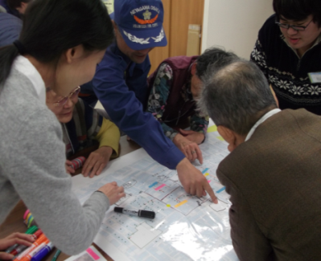
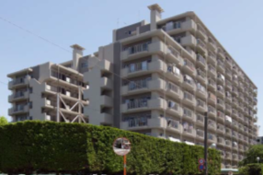
「住宅建築物耐震10ヵ年戦略・大阪」 （H28.1策定）に基づく取組み①
府民が耐震性のある住宅に住み、耐震性のある建築物を利用できるよう、大阪の地域特性に応じた耐震化を促進
住宅
具体的な目標
木造住宅
・耐震性が不足する約39万戸に確実な普及啓発
・旧耐震住宅が集中する地区で重点取組みを実施
耐震化の促進への
社会環境整備
・マンションの耐震化を促進するため、スムーズな合意形成の進め方などの研究を行う
取組みと進捗状況
①木造住宅の耐震化
・個別訪問やダイレクトメールに
よる補助制度等の周知
(市町村と連携)
・重点取組みとして、 3市4
地区で防災ワークショップ等を実施
②分譲マンションの耐震化
・耐震化の検討を総合的に
サポートする仕組みづくり
・費用負担の軽減策の検討
・規制緩和による建替え促進
策の検討 など

Slide 42
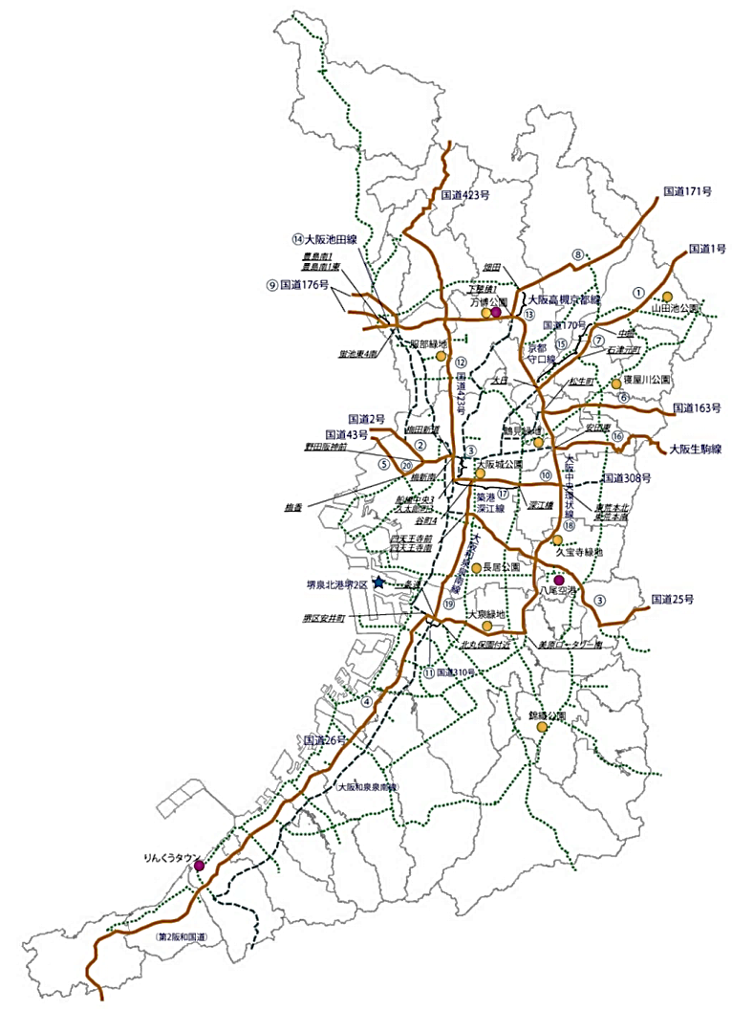
「住宅建築物耐震10ヵ年戦略・大阪」 （H28.1策定）に基づく取組み②
多数の者が利用する建築物
具体的な目標
・耐震性が不足する約５千棟に確実な普及啓発
・病院や学校など特に公共性の高いものを優先
取組みと進捗状況
・診断結果の公表 （H29.3）
・個別訪問やダイレクトメールによる働きかけ（所管行政庁と協力）
広域緊急交通路沿道建築物
広域緊急交通路
耐震診断義務化対象路線図
具体的な目標
・耐震性が不足する全てに確実な普及啓発
取組みと進捗状況
・個別訪問等による働きかけ（所管行政庁と連携）
・規制緩和による建替え促進策の検討 など
【凡 例】
優先して耐震化に取組む路線
（耐震診断義務化対象路線）
耐震化を促進する路線
（その他の重点14路線）
＜指導助言対象＞
耐震化を促進する路線
（重点14路線以外）
＜指導助言対象＞
基幹的広域防災拠点
広域防災拠点
後方支援活動拠点
○○○ 主な交差点名

Slide 43
重点的に取り組む施策
８．あんしん住まいの充実による居住魅力の向上
取組内容
○「大阪あんしん賃貸支援事業」の充実、住宅確保要配慮者に対する支援
○市場における家賃債務保証や緊急時対応、日常の見守りサービス等の普及
○貸主の不安を軽減するための各種情報提供や居住支援サービスの活用、入居拒否の解消
○民間賃貸住宅の空家などを有効に活用した、一定の質を備えた住宅の供給促進

Slide 44
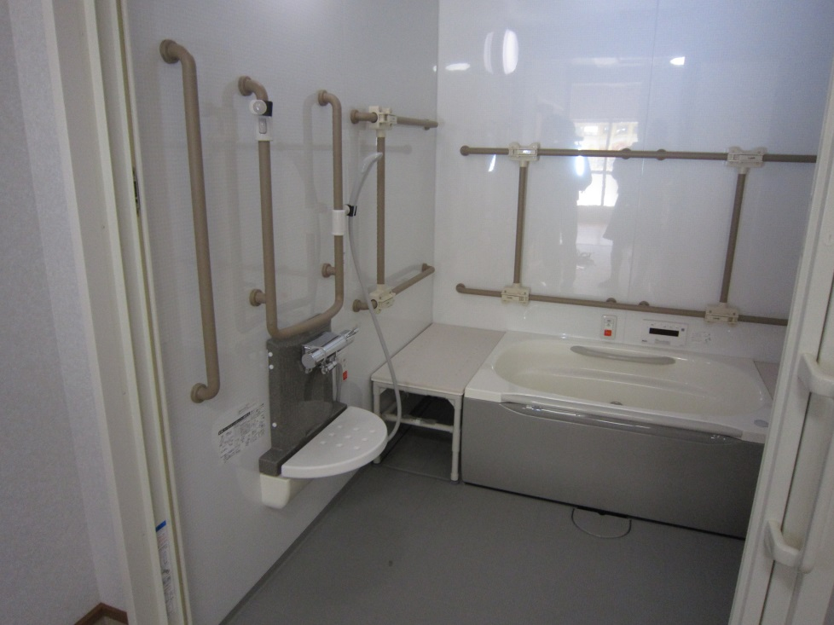
「大阪府高齢者・障がい者住宅計画」（H29.３策定）①
「住まうビジョン・大阪」の実現に向け、今後の高齢者や障がい者の住まいとまちづくりに関する施策の方向性を示す個別計画として策定 [計画期間]H28年度～H37(2025)年度
目 標
・高齢者向け住宅をＨ37(2025)年度までに新たに2万戸供給
・車いす常用者世帯向け住宅を公営住宅でＨ37(2025)年度までに1,600戸供給
・障がい者ｸﾞﾙｰﾌﾟﾎｰﾑを公営住宅で243人分確保（H27~H29年度）
取組と進捗状況
○サービス付き高齢者向け住宅の質の確保
・施設併設型の供給促進
・自らの意思で生活が営める自律型の供給促進
・施設併設型、自律型の「見える化」
○障がい者向け住宅の確保
・障がい者グループホームの確保
・車いす常用世帯向け住宅確保
車いす常用世帯向け住宅
（府営池田城南住宅ＭＡＩハウス）

Slide 45

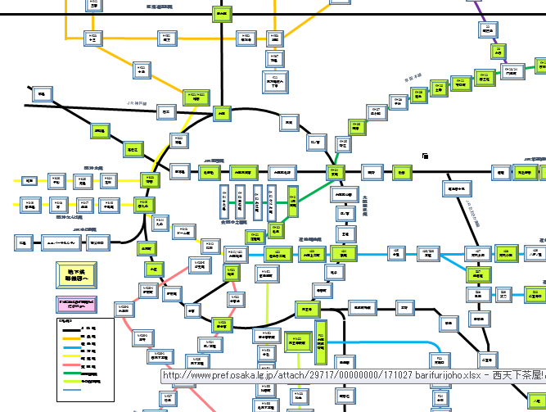
「大阪府高齢者・障がい者住宅計画」（H29.３策定）②
取組と進捗状況
○住宅ストック全体を活用した居住の安定確保
・大阪あんぜん・あんしん賃貸住宅登録制度の創設(H29.3)
・住宅の耐震化、バリアフリー化、省エネ化の推進
（民間賃貸住宅）
・市町村等の窓口における「あんぜん・あんしん賃貸
住宅」の紹介強化と協力店の相談機能の強化
・「あんぜん・あんしん賃貸住宅」表示ラベルの設置(H29.8)
（公的賃貸住宅）
・空室や空地の活用による居住支援機能の導入
・公営住宅の耐震化、EV設置、低層階等への住替
○福祉のまちづくりの推進
・駅舎のエレベーター設置等の移動円滑化事業の促進
・ＨＰによる府内全域の鉄道駅や地下街、市町村の
バリアフリーマップなどのバリアフリー情報の提供(H29.3)
あんぜん・あんしん賃貸住宅
表示ラベル
まちのバリアフリー情報の提供
（大阪府ＨＰ）

Slide 46
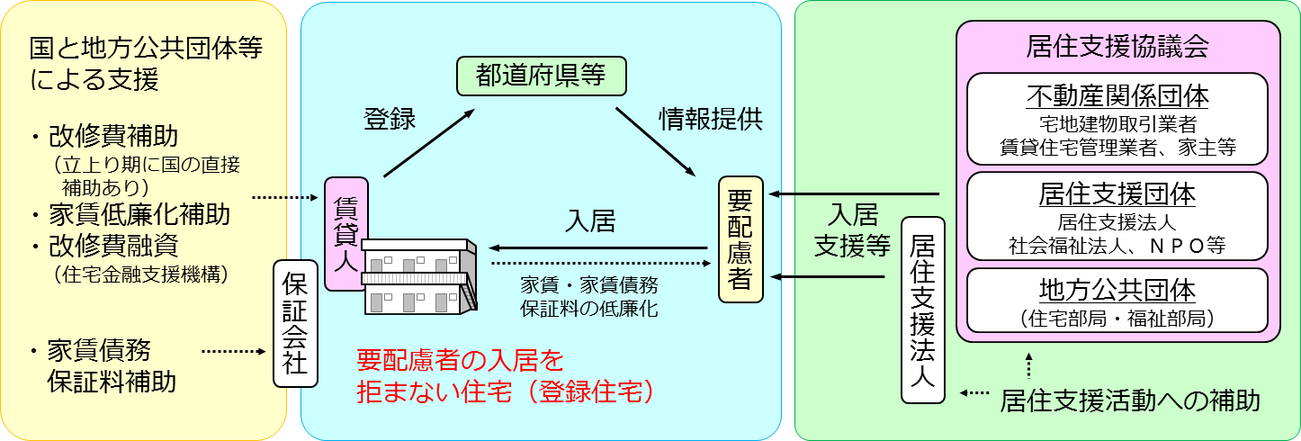
新たな住宅セーフティネット制度の枠組みの構築（国）
「住宅確保要配慮者に対する賃貸住宅の供給の促進に関する法律」がＨ29.10に改正され、新たな住宅セーフティネット制度の枠組みが構築された
制度枠組み
① 住宅確保要配慮者向け賃貸住宅の登録制度
② 登録住宅の改修・入居への経済的支援
③ 住宅確保要配慮者のマッチング・入居支援
制度イメージ

Slide 47
「大阪府賃貸住宅供給促進計画」（H29.12策定）
高齢者や障がい者等の住宅確保要配慮者の入居を拒まない賃貸住宅の供給をさらに促進するため、「住まうビジョン・大阪」に基づく個別計画として策定
[計画期間]Ｈ29年度～Ｈ37(2025)年度
取組内容
○登録住宅の基準の緩和と強化
・床面積を法令の「25㎡以上」から「18㎡以上」に緩和
・高齢者、障がい者など国の示す全ての要配慮者の入居を拒まない住宅
○登録住宅の目標
・Ｈ37(2025)年度までに20,000戸
○民間賃貸住宅への円滑な入居の促進
・システムによる府域の登録住宅情報の一元的な発信
・多様なニーズに対応した「居住支援法人」の指定

